Slide 1
ГАУСО СО «КЦСОН города Каменска-Уральского».
Школа пожилого возраста по направлению «Краеведение».
Тема: «Каменский городской округ.
Общая информация о районе.
Историческая справка».
Руководитель: Специалист по социальной работе Соломеина А.А.
Занятие №1 сентябрь 2024г

Slide 2
Краеведение-что это такое?
Краеведение-научная дисциплина, область гуманитарного знания, занимающаяся изучением природы, населения, хозяйства, истории и культуры какой-либо территории(“края”) или объекта-от крупного региона до отдельного города,села, предприятия, усадьбы, улицы, дома главным образом силами местного населения.
Простыми словами-это комплексное изучение определенной территории и накопление знаний о ней.

Slide 3
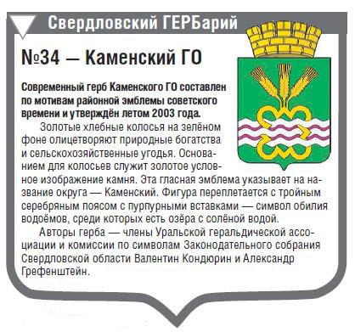
КАМЕНСКИЙ ГОРОДСКОЙ ОКРУГ

Slide 4

ОБЩАЯ ИНФОРМАЦИЯ О РАЙОНЕ
Территория - 2146,02 кв.км.
Население - 28,921 т.ч.
Относится к Южному управленческому округу. Административный центр-п.г.т. МАРТЮШ
В состав Каменского городского округа входят 65 населенных пунктов: с. Барабановское, д. Бекленищева, д. Беловодье, д. Белоносова, д. Богатенкова, д. Боёвка, с. Большая Грязнуха, д. Брод, д. Бубнова, д. Гашенёва, пос. Горный, д. Давыдова, с. Исетское, с. Кисловское, с. Клевакинское, д. Ключи, д. Ключики, пос. Кодинский, пос. Колчедан, с. Колчедан, д. Комарова, д. Крайчикова, д. Кремлёвка, пос. Лебяжье, пос. Ленинский, д. Мазуля, д. Малая Белоносова, д. Малиновка, с. Маминское, пгт. Мартюш, д. Мосина, д. Мухлынина, с. Новоисетское, пос. Новый Быт, пос. Октябрьский, с. Окулово, пос. Первомайский, д. Перебор, с. Пирогово, с. Позариха, с. Покровское, д. Потаскуева, д. Походилова, с. Рыбниковское, д. Свобода, пос. Синарский, с. Сипавское, с. Смолинское, с. Соколова, с. Сосновское, д. Старикова, пос. Степной, с. Травянское, пос. Травяны, с.Троицкое, д. Чайкина, д. Часовая, д. Черемисская, с. Черемхово, д. Черноскутова, д. Черноусова, д. Чечулина, д. Шилова, с. Щербаково.

Slide 5

Состав населения: (по данным 2010 года) русские — 91,7 %, татары — 1,9 %, удмурты — 1,7 %, башкиры — 1,2 %.
НА ТЕРРИТОРИИ Каменского городского округа проживают люди более 80 национальностей: белорусы,армяне,немцы,азербайджанцы,узбеки,марийцы,чуваши, мордва,евреи, таджики, болгары,греки,украинцы и т.д.

Slide 6
ИСТОРИЧЕСКАЯ СПРАВКА
Каменский городской округ – один из юго-восточных районов современной Свердловской области, с административным центром в городе Каменск-Уральский.
До заселения и освоения этих территорий русскими, они входили в зону расселения зауральских башкирских племен. В ХVII веке происходят важные изменения в историческом развитии этой территории. Вхождение Зауралья в состав Русского государства способствовало началу активного освоения и заселения русскими этих территорий. В ХVII – начале ХVIII веках на Каменской земле возникают старожильческие русские деревни, села, формируются заводские поселения.

Slide 7
ИСТОРИЧЕСКАЯ СПРАВКА
Старейшим поселением на территории округа можно считать село Клевакинское, впервые упомянутое в исторических документах в 1624 году. С 1630 года известна д. Щербакова, в это же время возникает село Клевакинское, с 1650 года ведет свою историю село Колчедан, первоначально возникшее как Колчеданский острог опорной Исетской линии, позднее острог становится селом.
Село Темновское (ныне – с. Исетское) отсчитывает свою историю с 1645 года, времени основания села. В самом конце ХVII века (1694 год) возникает село Черемхово. В начале ХVIII века появляются села Покровское, деревня Потаскуево и другие населенные пункты района.
Переселенцы, осваивавшие каменские земли, были выходцами с разных территорий России и Урала. Среди них бывшие жители Ирбитской и Невьянских слобод, выходцы из Кунгура, с Казанской стороны, из районов Русского Севера.

Slide 8
ЭТО ИНТЕРЕСНО…….
С конца ХVII века начинается история и города Каменск-Уральского – промышленного и административного центра этой территории. Запасы железной руды, найденные на берегах реки Исети и Каменки, послужили началом становления здесь промышленного производства и основания поселения. Как свидетельствуют исторические источники, первыми здесь обосновались крестьяне Далматовского монастыря, который попросил эти земли в свое владение. В 1701 году было принято решение о строительстве здесь железоделательного завода, и в этом же году был выплавлен первый чугун. Каменский завод был первым чугунолитейным заводом на Урале.
Каменский городской округ – традиционно территория компактного проживания русских. Согласно данным переписи 1926 года, на территории Каменского городского округа русские занимали значительное большинство: в составе населения района – 99,6%. Лишь в советский период в итоге индустриализации и миграции населения внутри страны, этнический состав населения города и округа усложняется, однако, по-прежнему русские составляют основное и доминирующее население территории, вторыми по численности следуют татары, далее – другие этнические группы.
Этнокультурное своеобразие города Каменск-Уральский и его окрестной территории типично для регионов Среднего Урала.

Slide 9
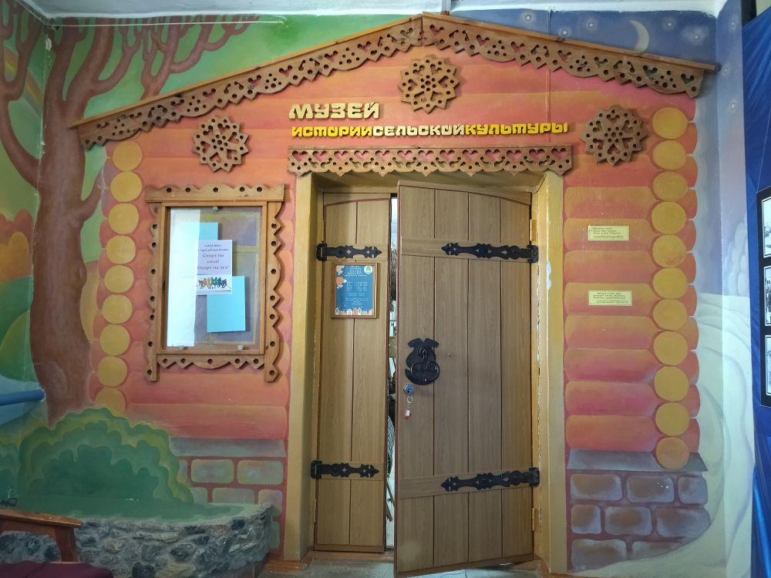
Краеведением в округе занимается Шестернина Нина Григорьевна – заведующая музеем истории сельской культуры.

Slide 10
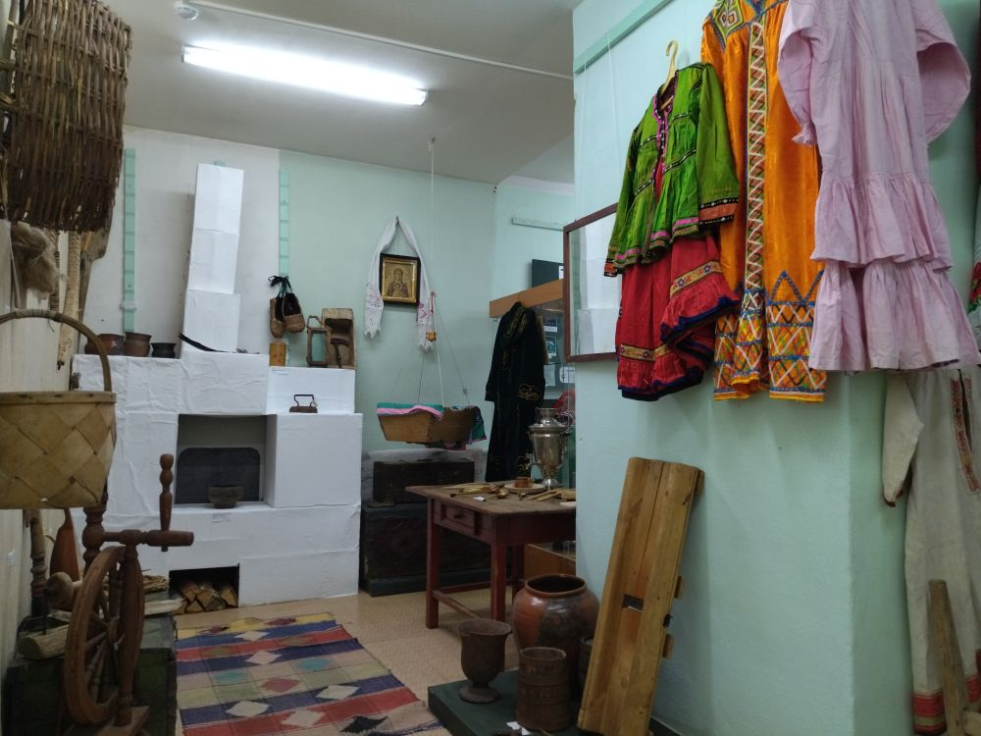
Музей истории сельской культуры находится в посёлке Мартюш в здании центральной библиотеки Каменского городского округа. Он был открыт в 2000 году. В фондах музея более 5,5 тысяч экспонатов.

Slide 11
ГЕОГРАФИЧЕСКАЯ характеристика
Округ расположен вокруг крупного промышленного центра Среднего Урала — города Каменска-Уральского в южной части Свердловской области в 100 километрах от Екатеринбурга. На северо-западе граничит с Белоярским городским округом, на северо-востоке с Богдановичским, на юго-западе — с Сысертским. На областном уровне — на юге граничит с Челябинской областью, на юго-востоке — с Курганской^{[10]}.
Общая площадь округа составляет 214 602 гектара, в том числе 89 519 гектар сельскохозяйственных угодий^{[10]}.
Территория округа расположена в лесостепной зоне. Преобладающие виды деревьев — берёза, осина, сосна. Животный мир представлен в основном лесными видами животных: лось, кабан, косуля, заяц, лисица, горностай, куница, барсук, норка, белка; из пернатых — глухарь, тетерев, рябчик, куропатка^{[10]}.
Водные ресурсы представлены реками Исеть и её притоками: Каменка, Камышенка, Грязнуха, Синара, принадлежащими бассейну реки Тобол. На территории имеются несколько озёр: Тыгиш, Малый и Большой Сунгуль, Червяное, Сосновское, Карасье и Боёвский пруд. На озёрах осуществляется местный рыбный промысел^{[10]}.
Полезные ископаемые, преобладающие на территории округа — глина, песок, щебень, мрамор, золото, бокситы^{[10]}.
С запада на восток по территории округа проходит железная дорога «Екатеринбург-Курган», протяженностью 46 километров, автомобильная дорога Р354 «Екатеринбург-Шадринск-Курган». Общая протяженность внутрирайонных дорог составляет более 200 километров. Автотранспортные магистрали, связывающие населённые пункты муниципального образования и соседние города, имеют асфальтобетонное покрытие^{[10]}.

Slide 12
ИСТОРИЯ муниципального образования
17 декабря 1995 года состоялся местный референдум по определению границ и структуры органов местного самоуправления муниципального образования^{[11]}. По итогам референдума был создан Каменский район как муниципальное образование, в составе муниципального образования организованы 16 сельских администраций с 64 населёнными пунктами. Центром муниципального образования стал посёлок Мартюш. Муниципальное образование было включено в областной реестр 10 ноября 1996 года за № 12^{[12]} и в государственный реестр муниципальных образований 17 ноября 2005 года за номером RU.66360000.
С 31 декабря 2004 года Законом Свердловской области № 124-03 от 12 октября 2004 года посёлок Мартюш, расположенный на территории Каменского района, был отнесён к категории городских населённых пунктов, к виду посёлок городского типа^{[13][14]}.
Областным законом от 25 октября 2004 года № 157-ОЗ «Об установлении границ муниципального образования Каменский район и наделении его статусом городского округа» установлены в соответствии с требованиями федерального закона границы муниципального образования, описание границ и схематическая карта границ, муниципальное образование с 31 декабря 2004 года наделено статусом городского округа^{[15]}.
Решением районной Думы муниципального образования Каменский район от 9 июня 2005 года № 18 был утверждён Устав Каменского городского округа^{[16]}.
Название Каменский городской округ было утверждено с 1 января 2006 года^{[16]}.

Slide 13
РУКОВОДСТВО РАЙОНА
Список глав городского округа
декабрь 1991 — октябрь 1995 — Сергей Михайлович Чемезов
1995 — декабрь 2000 — Николай Николаевич Шинкевич
декабрь 2000 — март 2004 — Виктор Фёдорович Четыркин
март 2004 — октябрь 2012 — Виктор Леонидович Щелконогов
25 октября 2012 — август 2023 — Сергей Александрович Белоусов
декабрь 2023 — н. в. Алексей Юрьевич Кошкаров

Slide 14
ЭКОНОМИКА КАМЕНСКОГО городского округа
Важную роль в экономике Каменского городского округа продолжает играть сельское хозяйство. Основные сельскохозяйственные организации — это ОАО «Каменское», ООО «Зори Урала», ООО «СХП Исетское», ООО «СХП Маминское», ООО «СХП Покровское», СПК «Смолинские ключики», ОАО «Родина», ООО «Фортуна». На территории Каменского городского округа осуществляет свою деятельность ОГУП «Свердловская птицефабрика», крестьянские (фермерские хозяйства). Благоприятные условия позволяют жителям заниматься личным подсобным хозяйством, садоводством и огородничеством (выращиванием овощей, картофеля, производством мяса, молока).
Промышленность представлена двумя крупными предприятиями — филиал ОАО «Уралтранстром» (Колчеданский завод ЖБК) и ЗАО «Каменск-Уральский карьер», которые производят строительные материалы.
Основные виды продукции — железобетонные изделия, щебень. Продукция, производимая ОАО «Уралтранстром», ЗАО «Каменск-Уральский карьер» пользуется широким спросом.
Кроме крупных организаций промышленности на территории муниципального образования около 80 малых предприятий занимается различными видами экономической деятельности: производством хлеба и хлебобулочных изделий, молока, колбасных изделий и производством других пищевых и непищевых продуктов, предоставлением жилищно-коммунальных, транспортных и других услуг.

Slide 15
ЛИТЕРАТУРА.
Материал из Википедии — свободной энциклопедии.
Официальный сайт Каменского городского округа.
Сайт: Центр

